Slide 1
Device-Free Wireless Sensing
综述
IEEE NETWORK 2018

Slide 2
计算机网络领域里的顶级会议 Mobicom’16 一些研究成果让人惊奇
一些团队开始使用声音信号取代无线信号，来做相关的动作识别，跟踪以及定位。
CAT: High-Precision Acoustic Motion Tracking Wenguang Mao (UT Austin)
Device-Free Gesture Tracking Using Acoustic Signals Wei Wang (Nanjing University)
麻省理工学院的 Dina Katabi团队做出一篇吸引眼球的文章
Emotion Recognition Using Wireless Signals
从题目上大概看得出就是利用无线信号识别和预测人的面部表情。当我们还在苦苦研究定位，动作识别的时候，他们已经开始转向人体内部生命特征的研究，人体行为分析了。
无设备定位的应用。
LiFS: Low Human-Effort Device-Free Localization with Fine-Grained Subcarrier Information Ju Wang (Northwest University)

Slide 3
无线信号的利用
不仅可以作为传输数据的通信介质
也可以作为实现非侵入性无设备感知的工具。
人类检测和定位
人数统计
人类活动和手势识别
步态识别、运动方向检测
老人或患者监测看护
紧急救援
定位推送等
Notes:
细粒度 粗粒度信息

Slide 4
Device-free无线感知的重要性
Wireless communication networks
Intelligent sensing networks
Smart buildings
Smart home
Smart city

Slide 5
Device-free 无线感知的原理
无论我们身在何处，周围都有几乎不可避免的无线信号。
通过分析无线信号的模式和特性来感知人类的状态是可行的。
与其他最先进的传感技术，如摄像机和可穿戴传感器相比，DFWS不需要特殊部署的传感设备。
Received signal strength (RSS)
Time-of-ﬂight (TOF)
Channel state information (CSI)
Angle of arrival (AOA)

Slide 6
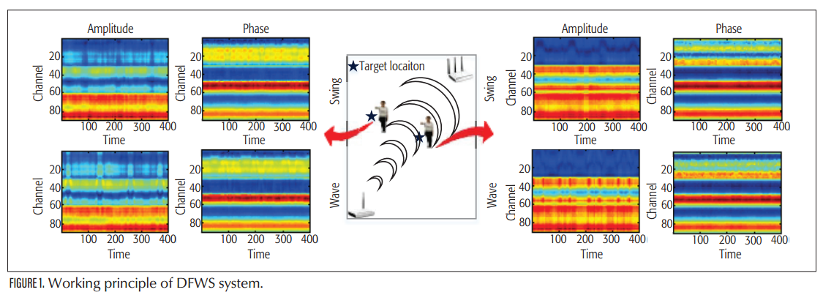
DFWS技术利用了一个人在无线链路上带来的shadowing, diffraction, reflection, scattering（阴影，衍射，反射，散射）效应来估计人的状态。当一个人站在无线网络的部署区域内时，它们不可避免地会干扰无线信号的传播。

